Slide 1
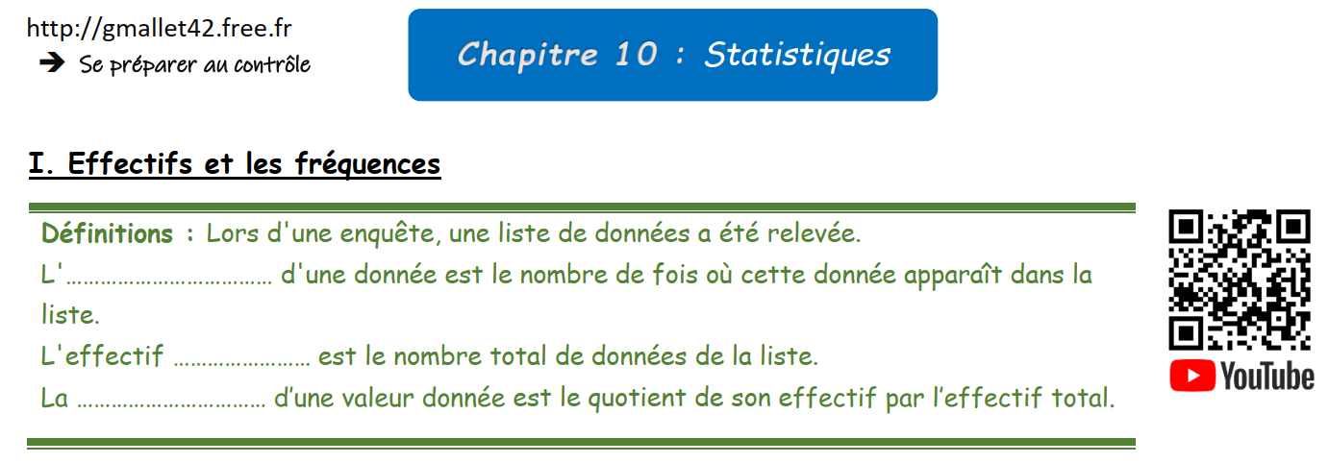
effectif
total
fréquence

Slide 2
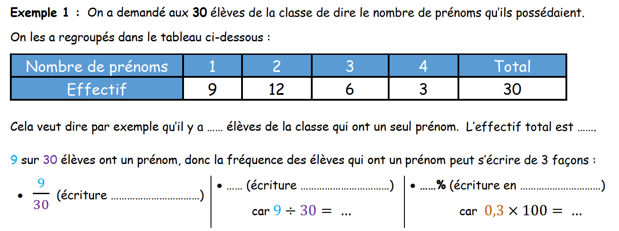
9
30
0,3
décimale
30
pourcentage
fractionnaire
0,3
30

Slide 3
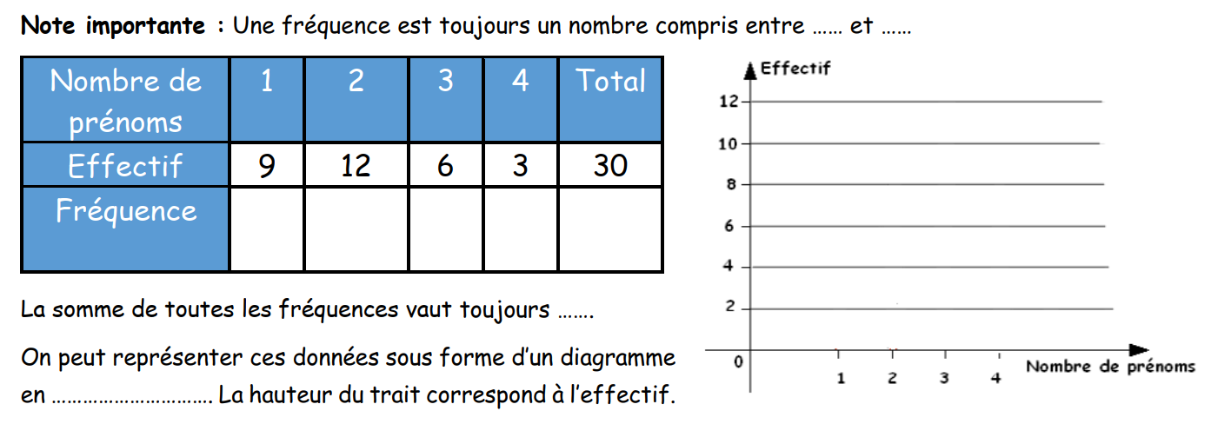
0
1
0,3
0,4
0,2
0,1
1
1
bâtons

Slide 4

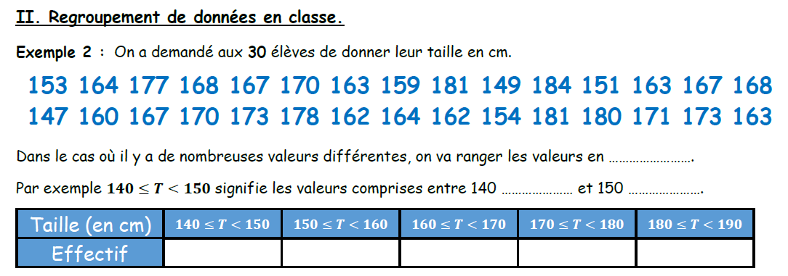
classes
inclus
exclus
2
4
13
7
4

Slide 5
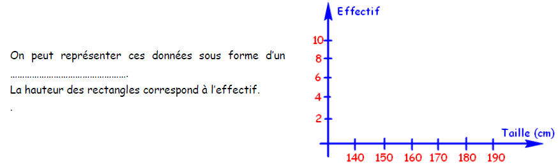
histogramme

Slide 6
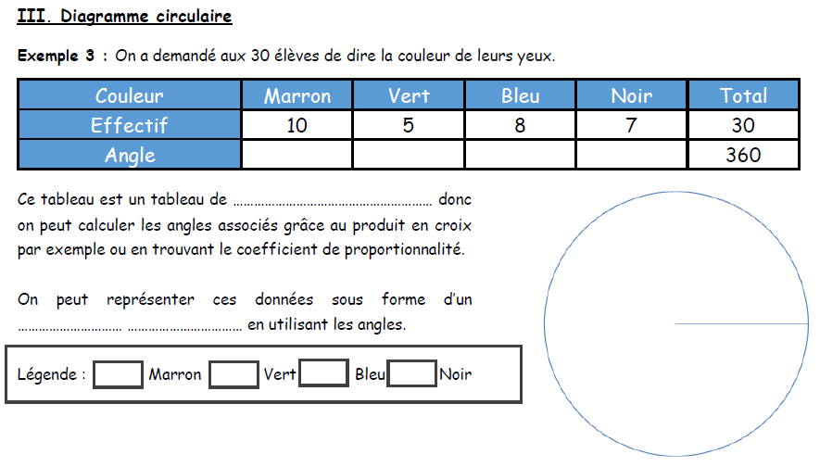

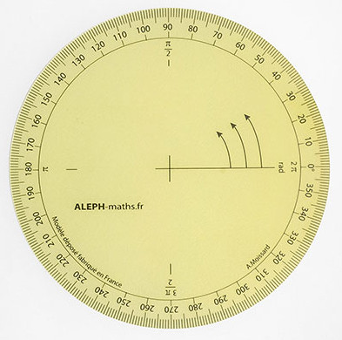
360 : 30 = 12
x12
120
60
96
84
proportionnalité
diagramme
circulaire
Colorie les 4 zones en choisissant 4 couleurs de ton choix

Slide 7
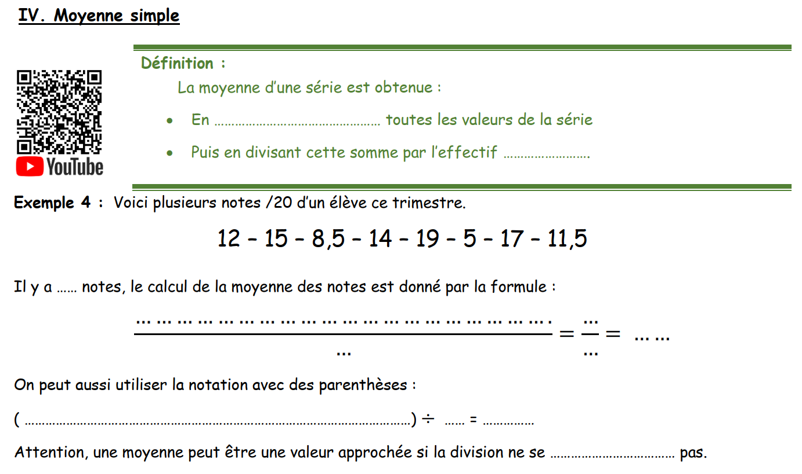
additionnant
total
8
12 + 15 + 8,5 + 14 + 19 + 5 + 17 + 11,5
102
12,75
8
8
12 + 15 + 8,5 + 14 + 19 + 5 + 17 + 11,5
8
12,75
termine

